Slide 1
EUROPA.-LA VUELTA AL MUNDO EN 885 JARDINES.-HOLANDA.-De Boord.-Brookengarden.-De Carishof.-De Dijkaerd.-De Vervorgen Tuin .-Fancrever Höfke.-
Selección de textos y fotografías por
JOSE ELIAS BONELLS

Slide 2
De Boord
Este jardín en Nuenen está situado detrás de una casa de campo restaurada fachada de largo.
La construcción del jardín se inició en 1995 y se ha mejorado y extiende de manera continua.
Hoy el jardín consta de 7.000 m2,
incluyendo un jardín japonés con efectos pájaro japonés, un jardín de césped, un jardín junto a la casa, un jardín formal y un jardín mediterráneo recientemente desarrollado.
Ideas originales y buen mantenimiento han proporcionado un muy agradable, jardín completo.

Slide 3
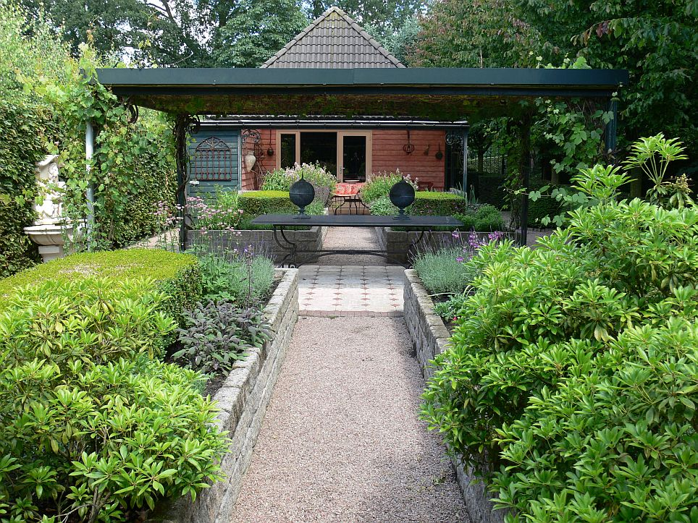
Notes:
Boord

Slide 4
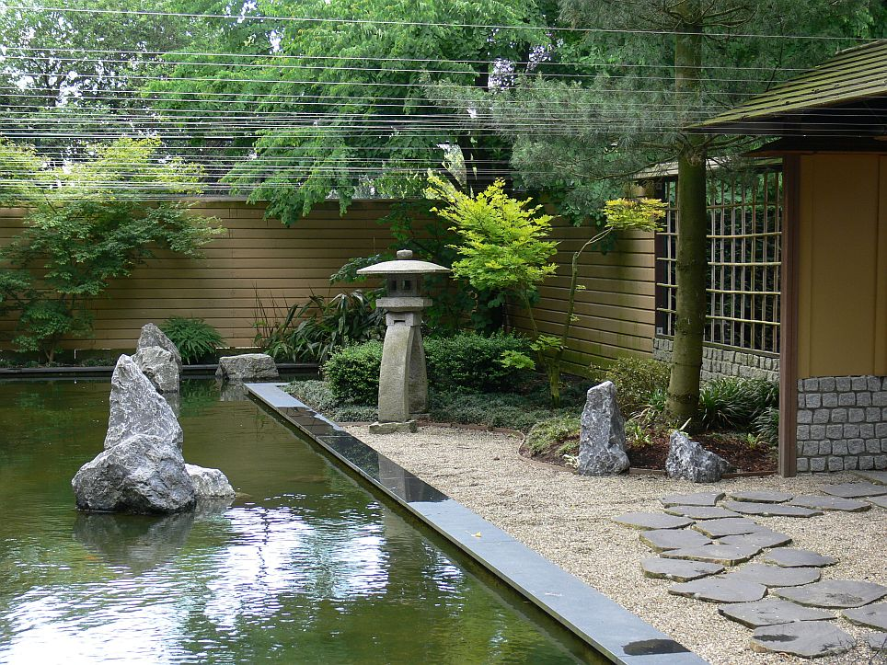
Notes:
Boord

Slide 5
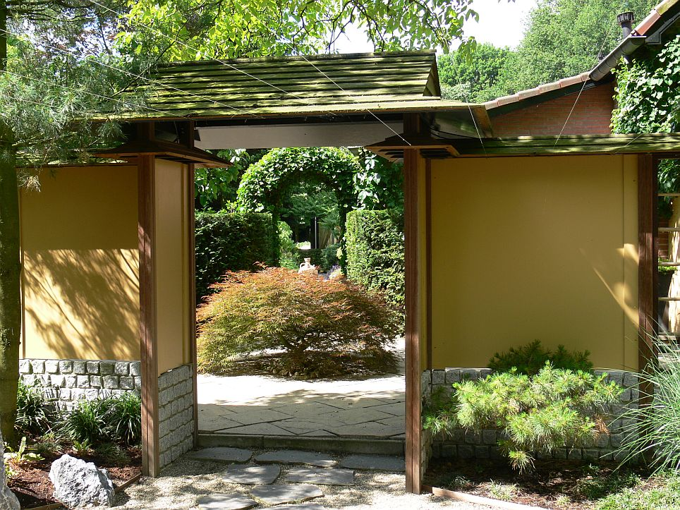
Notes:
Boord

Slide 6
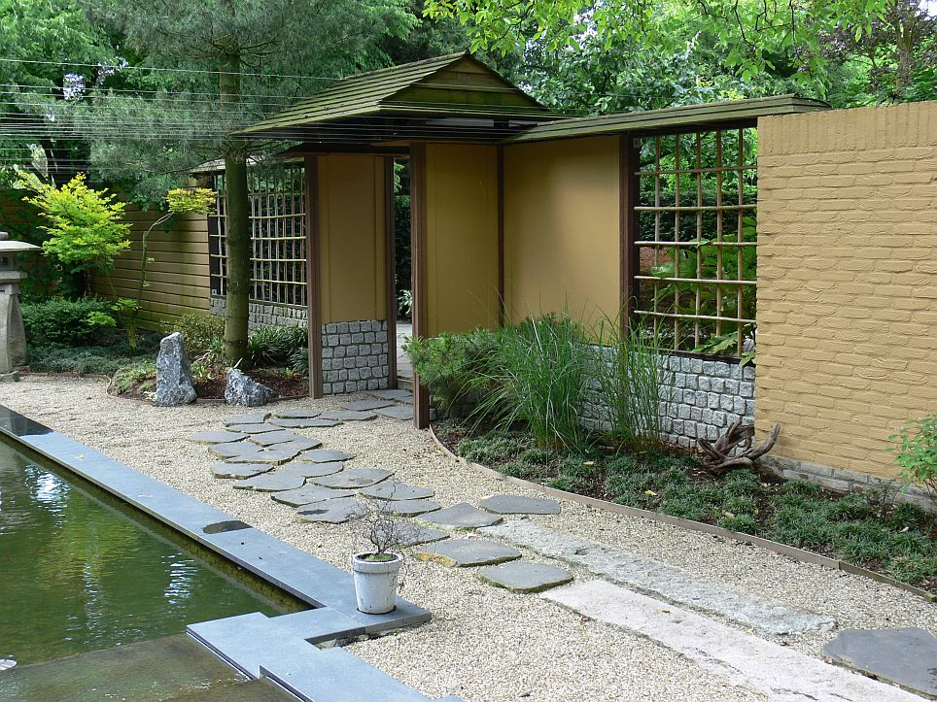
Notes:
Boord

Slide 7
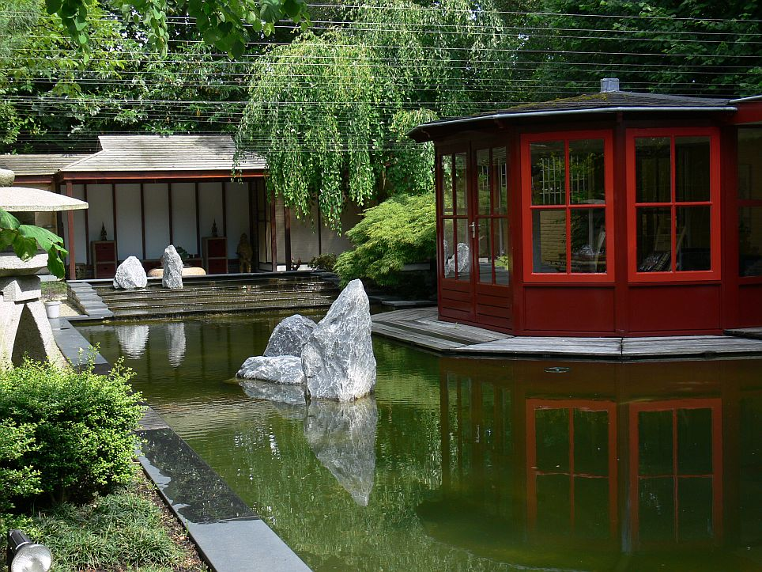
Notes:
Boord

Slide 8
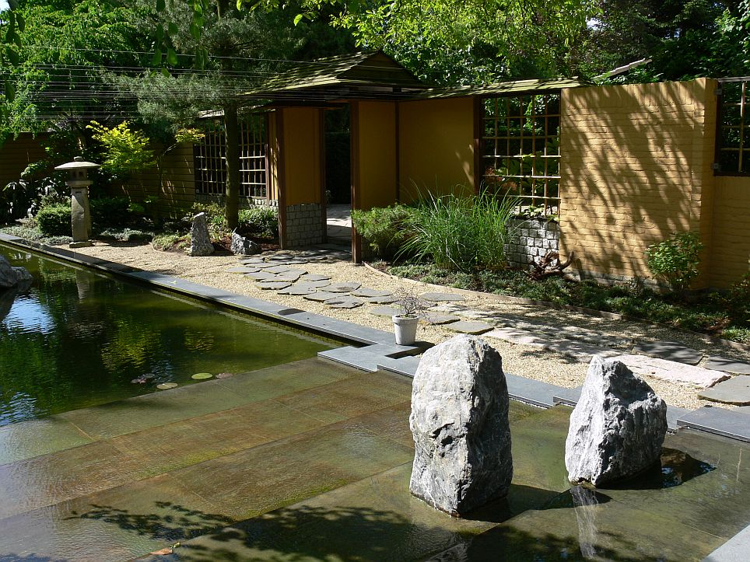
Notes:
Boord

Slide 9
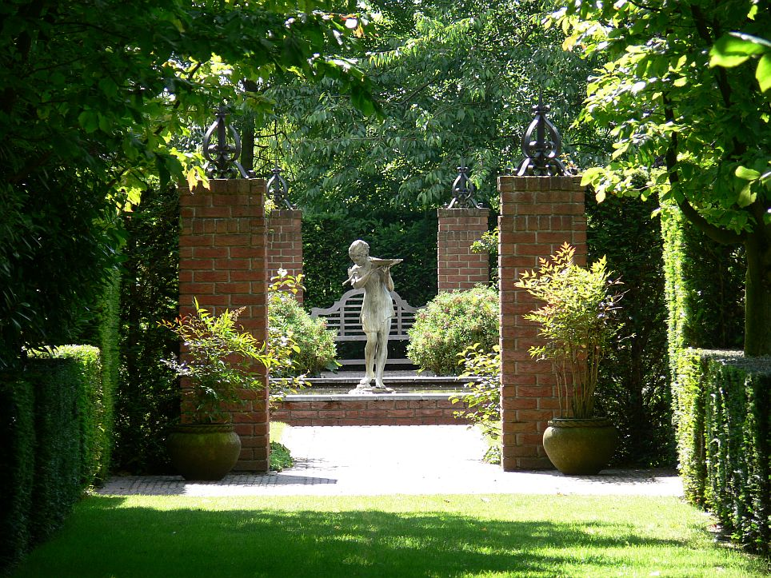
Notes:
Boord

Slide 10
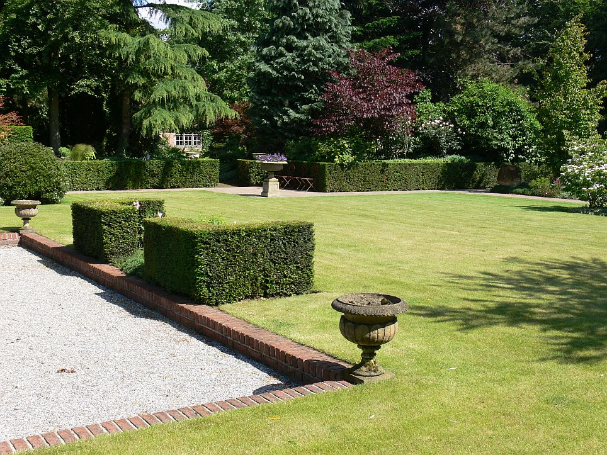
Notes:
Boord

Slide 11
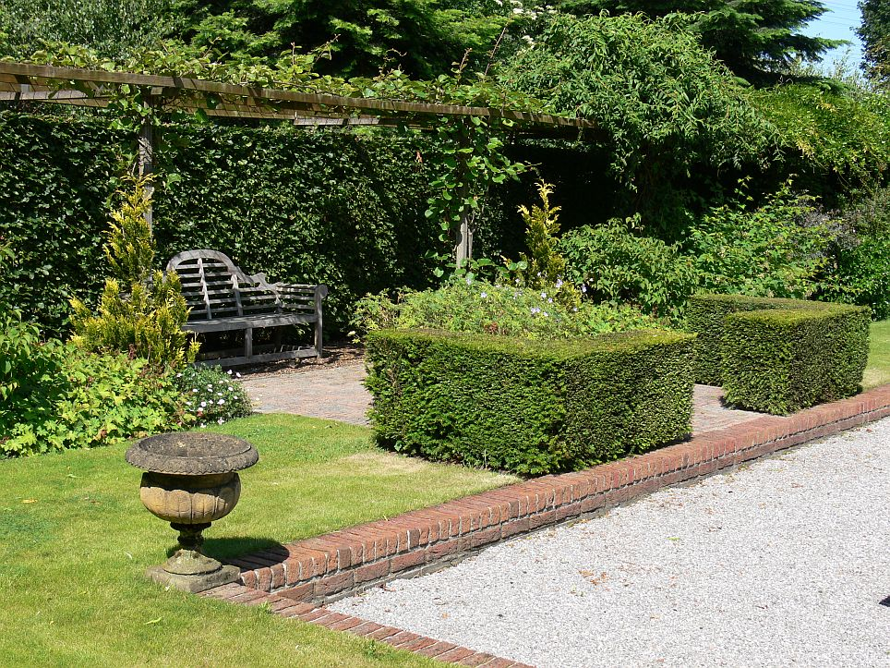
Notes:
Boord

Slide 12
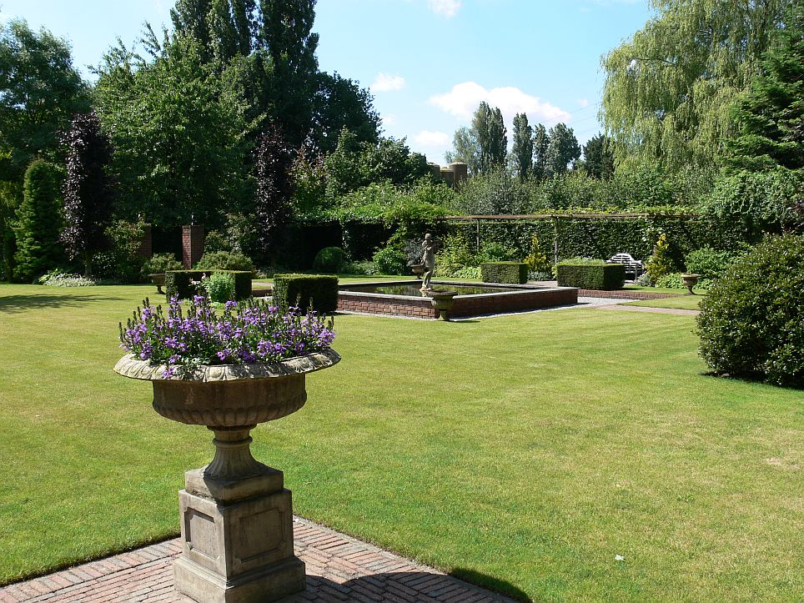
Notes:
Boord

Slide 13
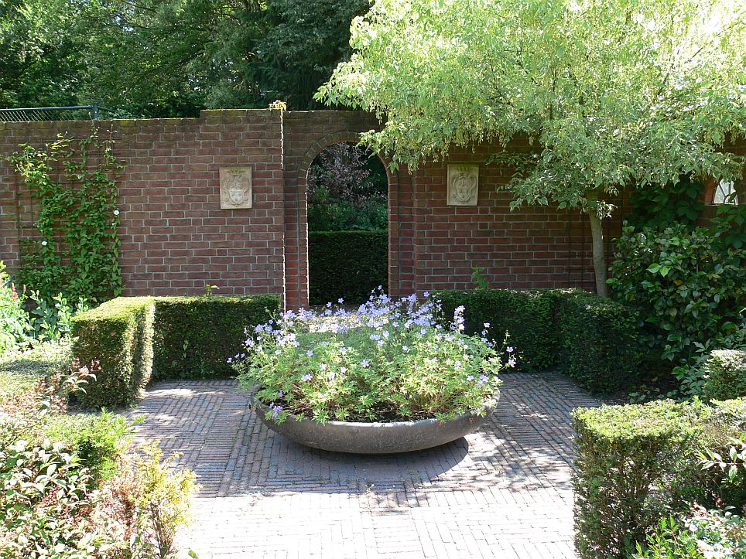
Notes:
Boord

Slide 14
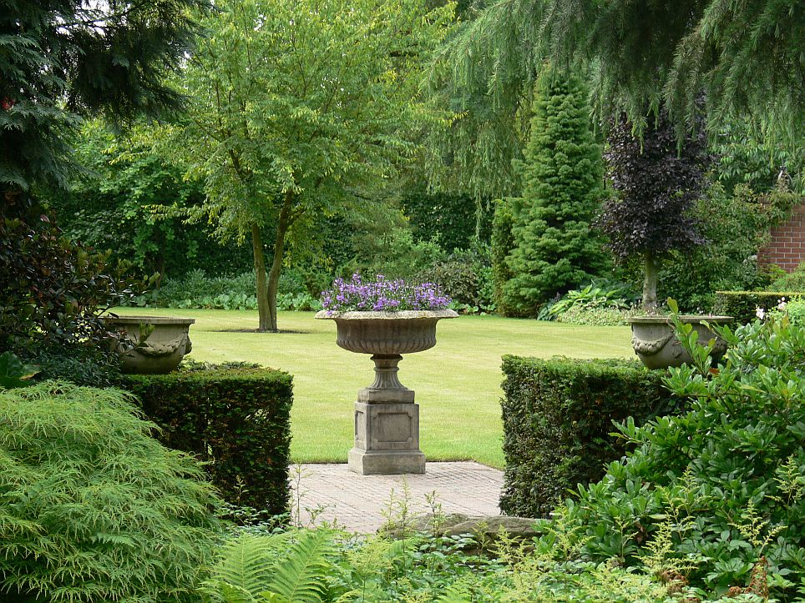
Notes:
Boord

Slide 15
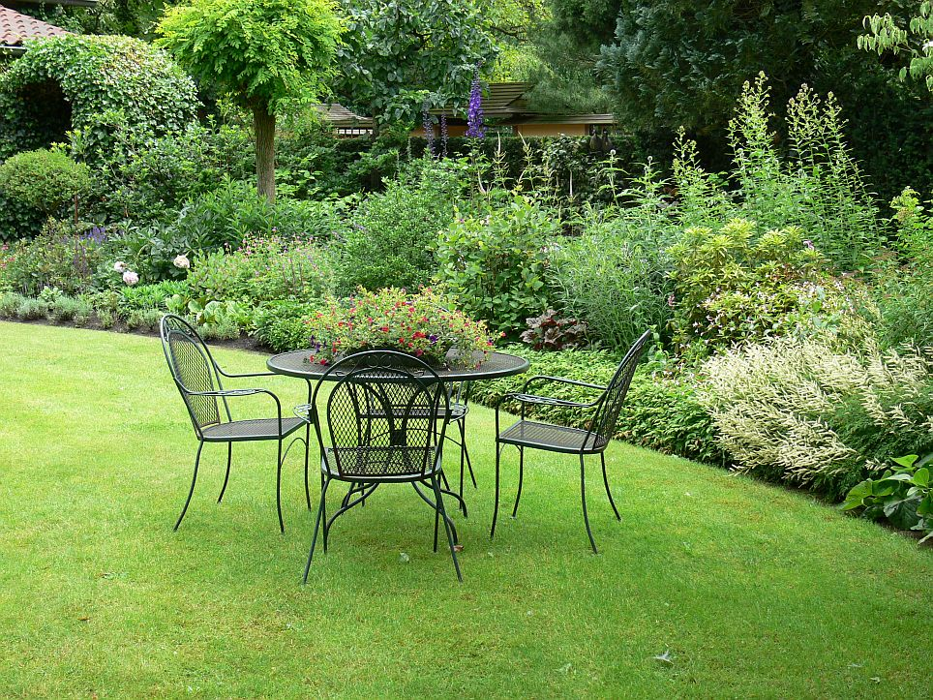
Notes:
Boord

Slide 16
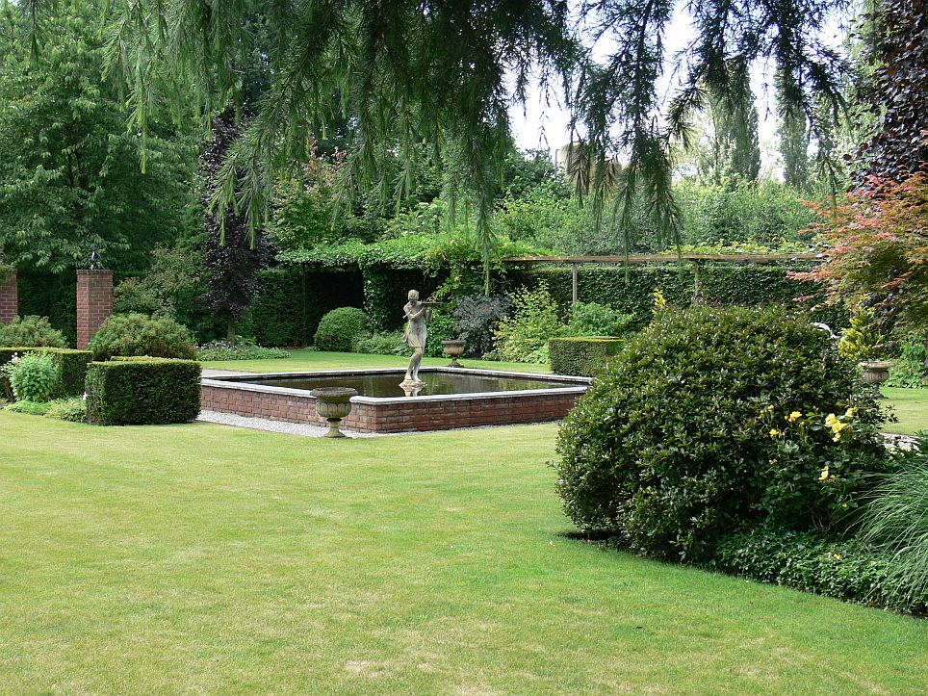
Notes:
Boord

Slide 17
Brookengarden
Los actuales propietarios se trasladaron a este jardín de 1,5 hectáreas en Hout-Blerick en 1992.
En primer lugar han renovado la casa y después paso a paso, el jardín se convirtió en nuevo.
Más tarde, en el año 2004 llegaron a tener pasión por el jardín.
Un gran estanque, es el corazón de uno de los jardines y la arena de la excavación se utilizó para elevar el jardín detrás de la laguna.
En 2007, un nuevo estanque se creó con la idea de una pequeña playa.

Slide 18
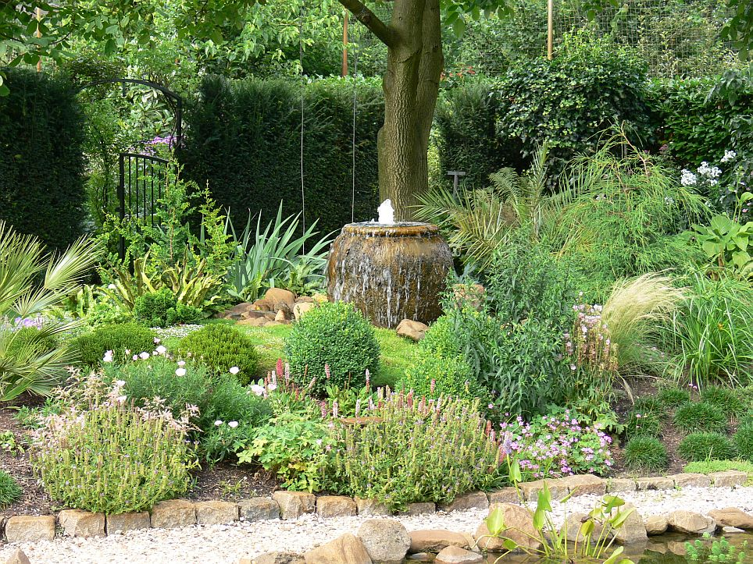
Notes:
Brookengarden

Slide 19
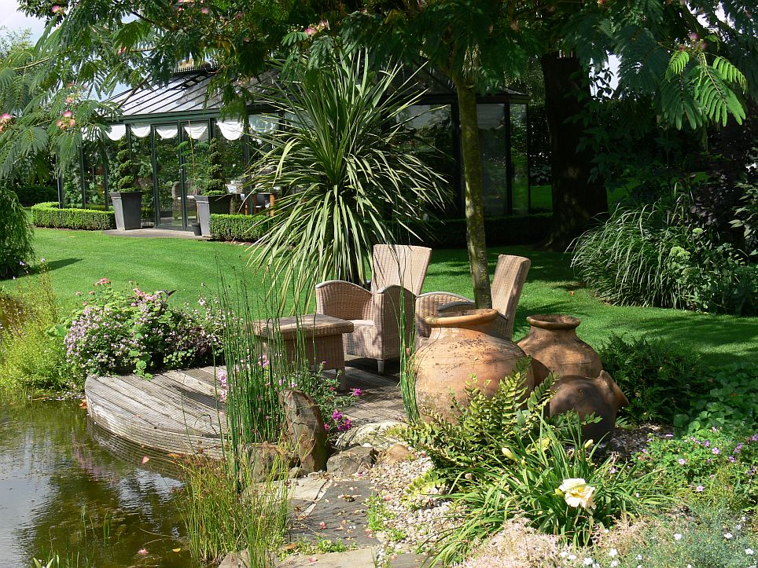
Notes:
Brookengarden

Slide 20
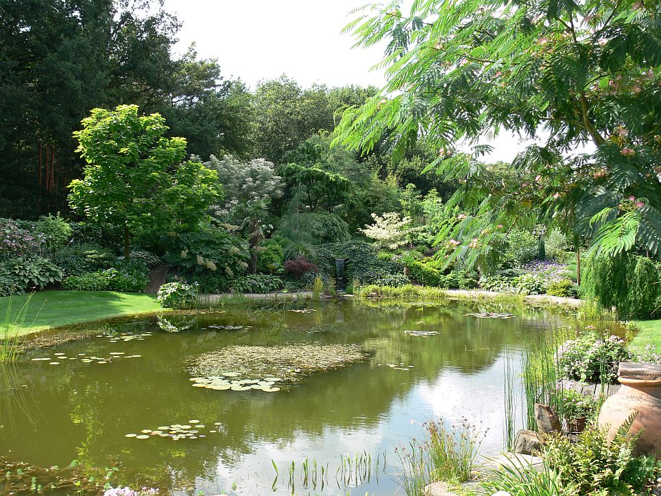
Notes:
Brookengarden

Slide 21
Notes:
Brookengarden

Slide 22
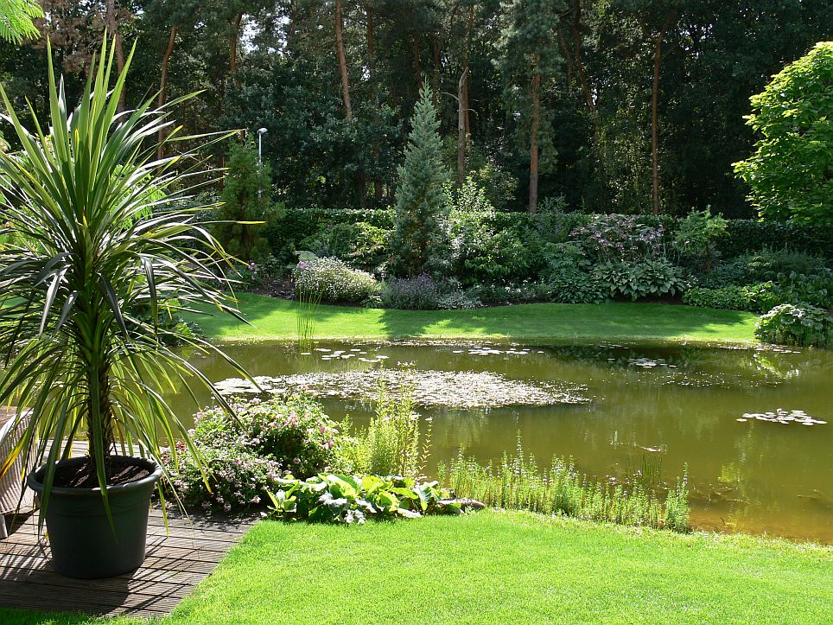
Notes:
Brookengarden

Slide 23
Notes:
Brookengarden

Slide 24
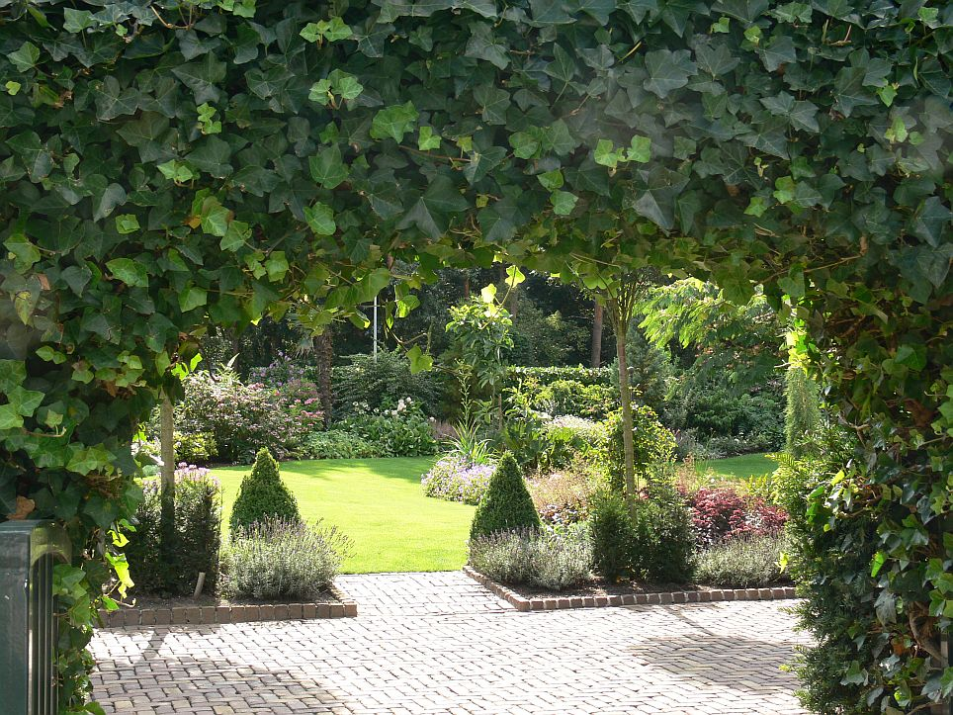
Notes:
Brookengarden

Slide 25
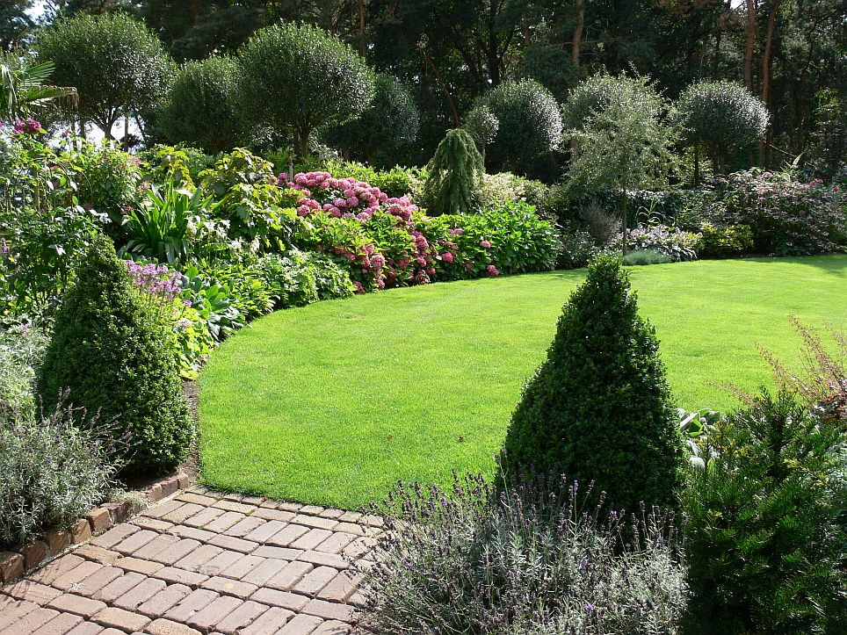
Notes:
Brookengarden

Slide 26
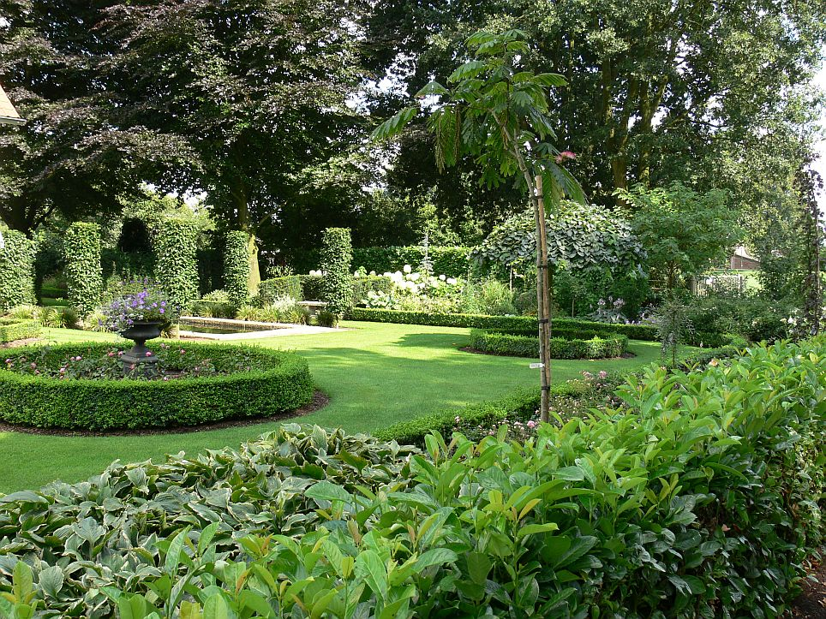
Notes:
Brookengarden

Slide 27
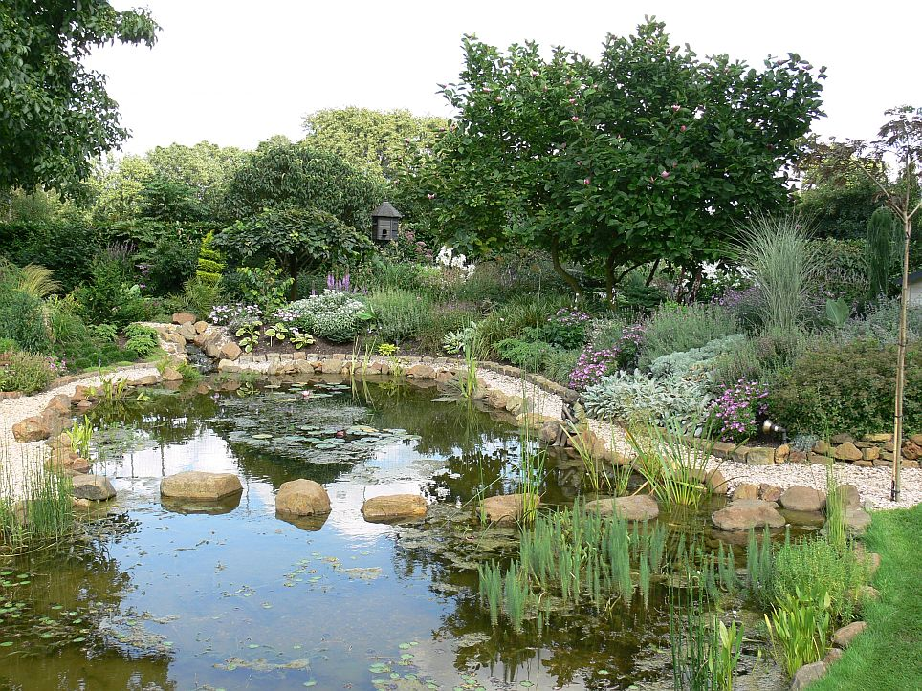
Notes:
Brookengarden

Slide 28
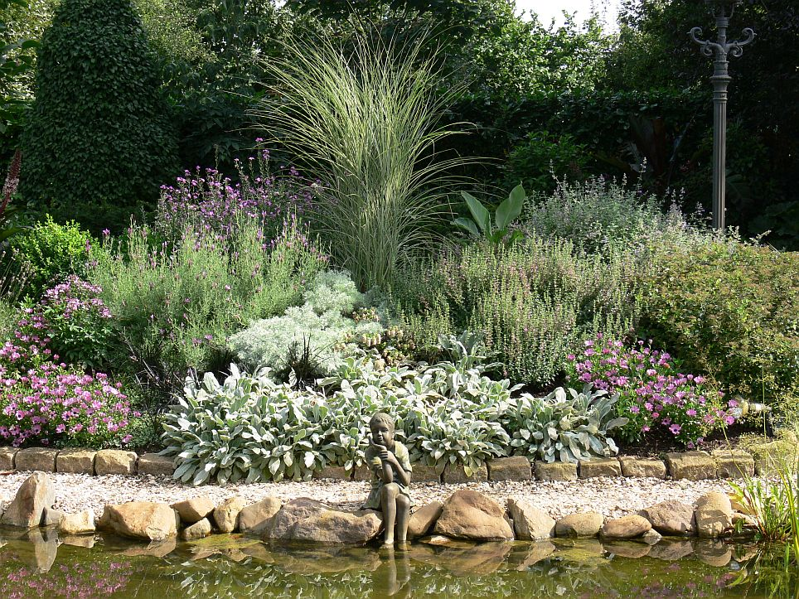
Notes:
Brookengarden

Slide 29
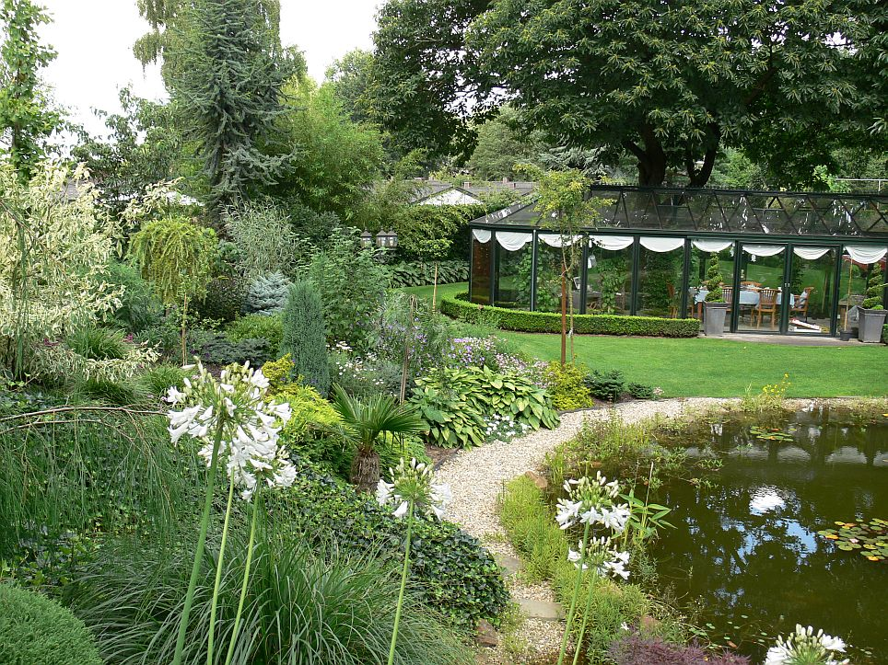
Notes:
Brookengarden

Slide 30
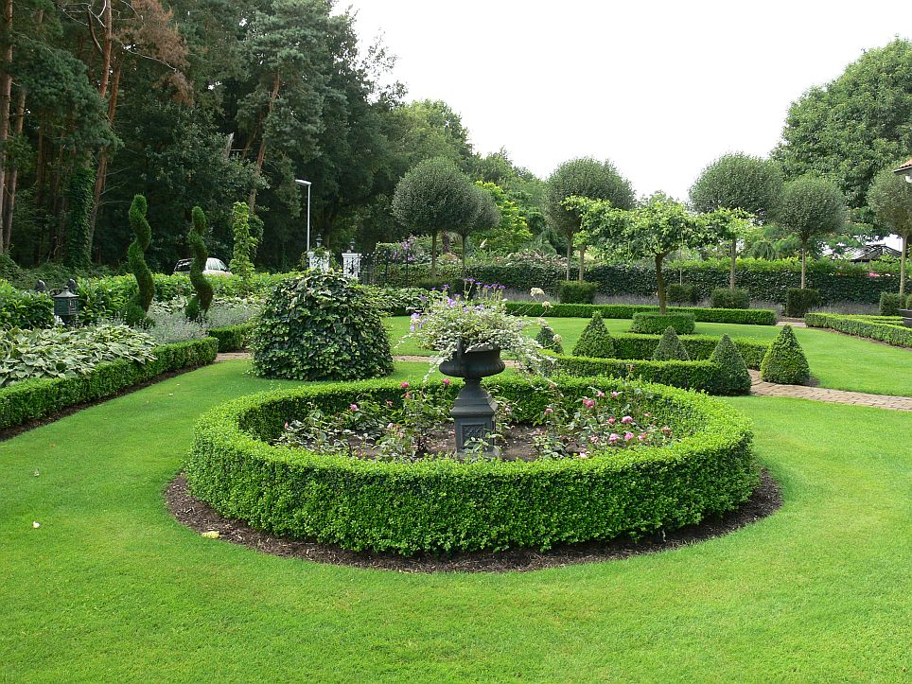
Notes:
Brookengarden

Slide 31
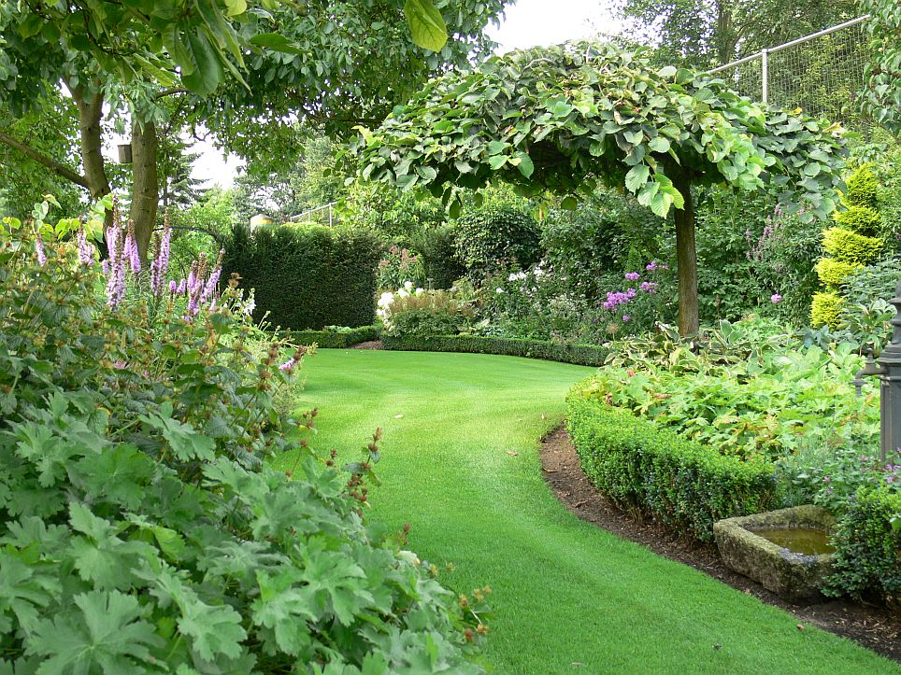
Notes:
Brookengarden

Slide 32
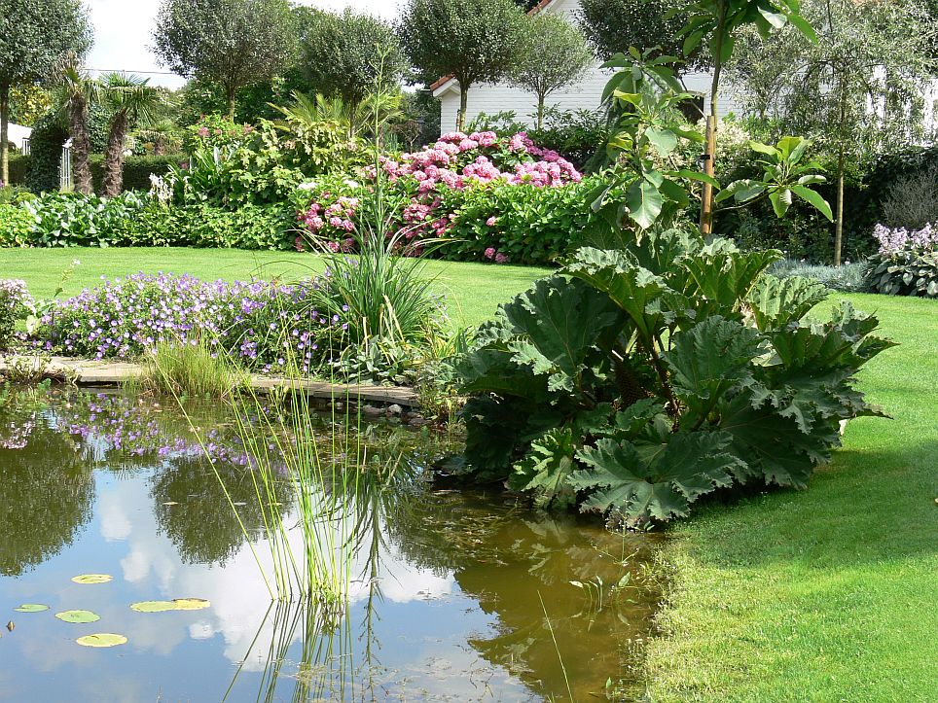
Notes:
Brookengarden

Slide 33
De Carishof
Vistas de un jardín de 3750 m2 con coberturas de estructuras monumentales alrededor de un recientemente renovado jardín.
Fronteras perennes, un estanque natural, corriente, invernadero, panadería renovada en el estado original, huerto, campo de frutales, viñedos locales. Patio en ambiente mediterráneo con figuras de madera de boj y plantas subtropicales.
La historia de la Carishof se remonta a 1640; Desde entonces, ha habido varias veces ha sido reconstruido.

Slide 34
Las mayores operaciones se llevaron a cabo en 1777 cuando una espadaña se fijó para la sala de estar en la calle y en los años setenta del siglo 20, cuando la granja ha sido restaurada sustancial y una nueva ala sur se hizo realidad hasta 1959, un ala de entramado de madera cerrada la granja en un cuadrado.
En esos años era el jardín de una parte, incluso si el patrón actual. Las coberturas de estructuras en las que haya y boj datan en gran parte de ese período.
Con la llegada de los residentes actuales de marzo de 2002, más de un período de revisión drástica llegó para el jardín.

Slide 35
Las estructuras con madera de haya y boj setos se mantuvieron y ampliaron (especialmente con el tejo y las bolas de boj), pero el césped se tomaron las piezas fuertes para ser transformados en las fronteras de flores.
Anteriormente, el jardín estaba lleno de plantas de flor .
Así surgió entre marzo de 2002 y finales de 2004, las distintas fronteras, el invernadero fue construido en el año 2002, algunos árboles se aclararon y otros fueron recién plantados y consiguieron la Cour de un sicomoro. En 2003, un huerto y se plantaron viñedos de la zona y un espacio especial creado para bayas como las grosellas, frambuesas y moras.

Slide 36
En la tradición de las vallas de Limburg fueron construidas de setos de espinos. En el huerto unos pocos años estaban después de cestas de mimbre alrededor de los árboles dispuestos en la imitación de los jardines medievales de servicios públicos; Los círculos ya se han utilizado para la naturalización de narcisos y flores silvestres de verano.

Slide 37
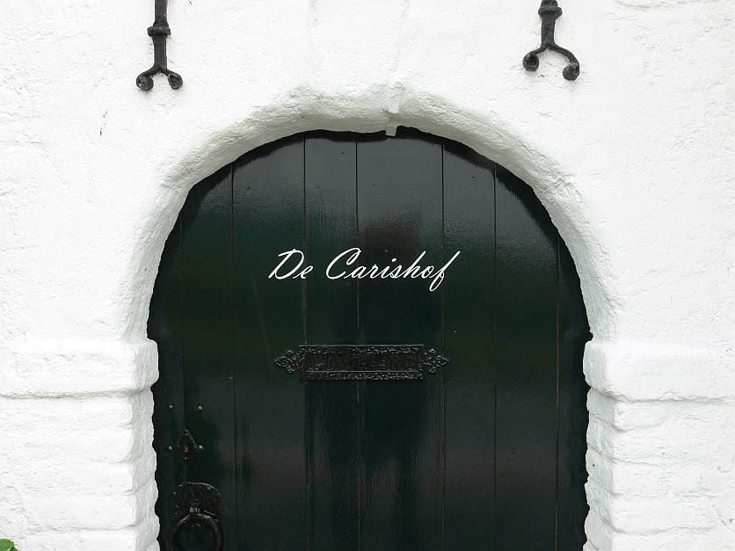
Notes:
De Carishof

Slide 38
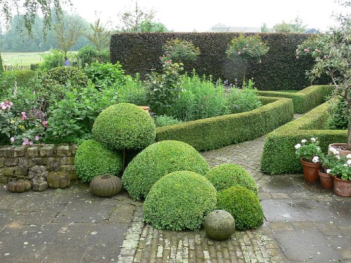
Notes:
De Carishof

Slide 39
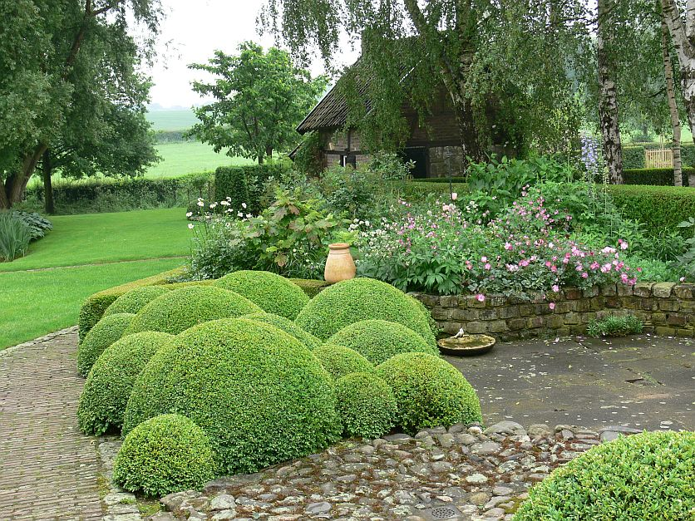
Notes:
De Carishof

Slide 40
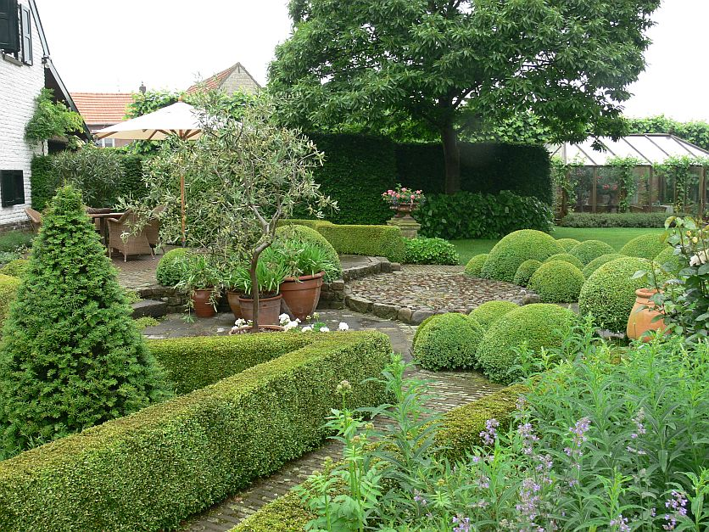
Notes:
De Carishof

Slide 41
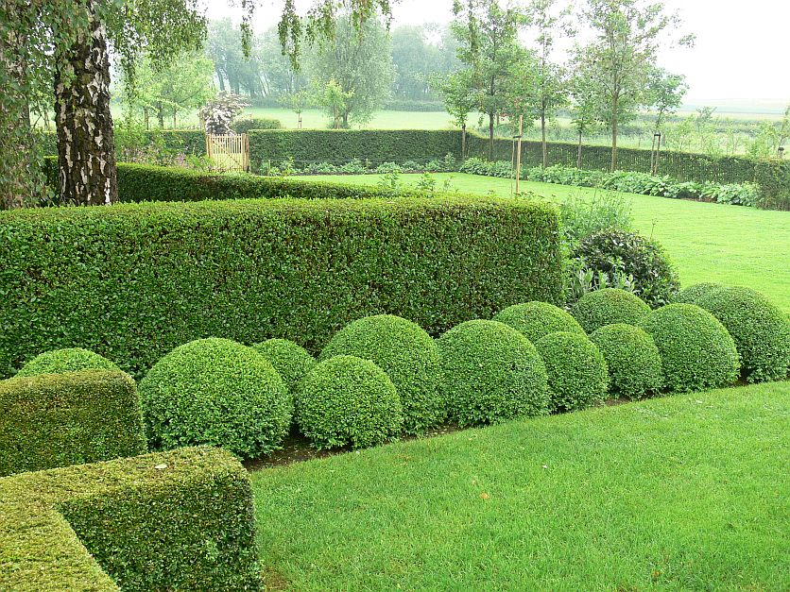
Notes:
De Carishof

Slide 42
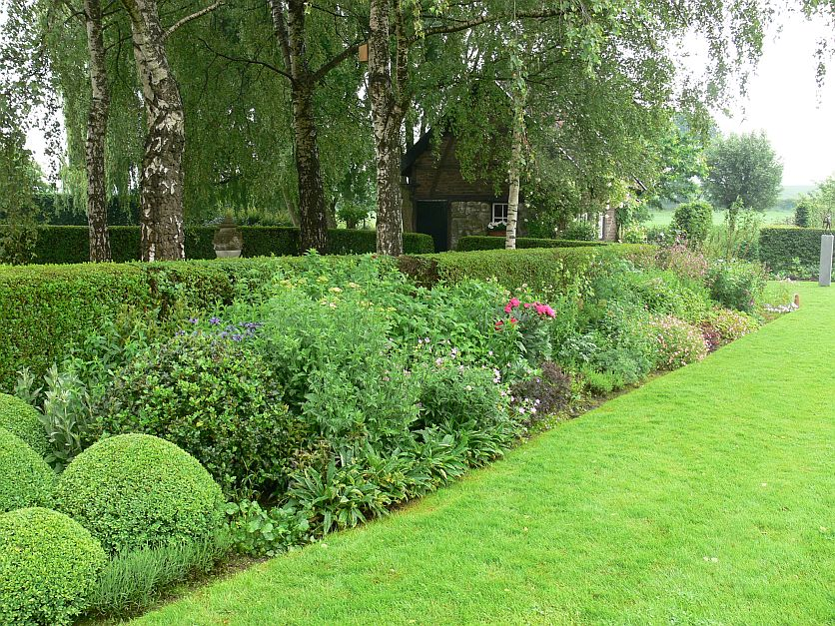
Notes:
De Carishof

Slide 43
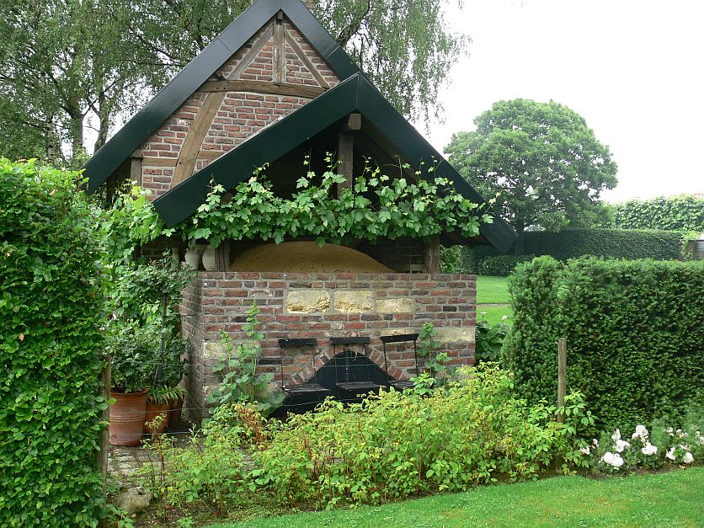
Notes:
De Carishof

Slide 44
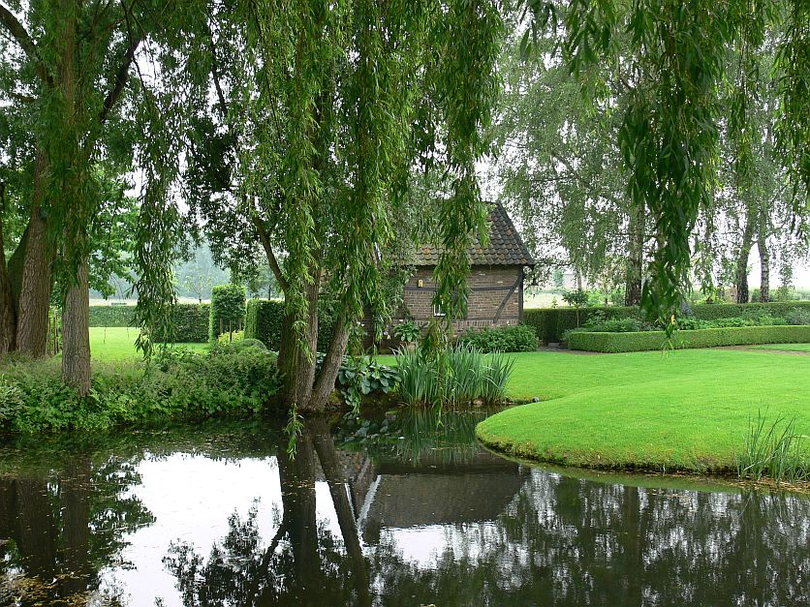
Notes:
De Carishof

Slide 45
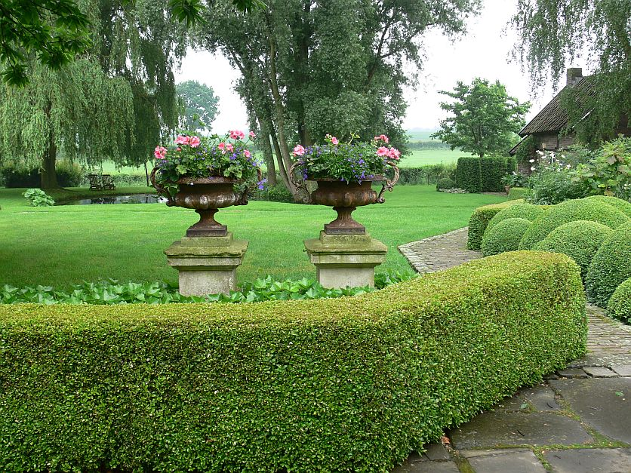
Notes:
De Carishof

Slide 46
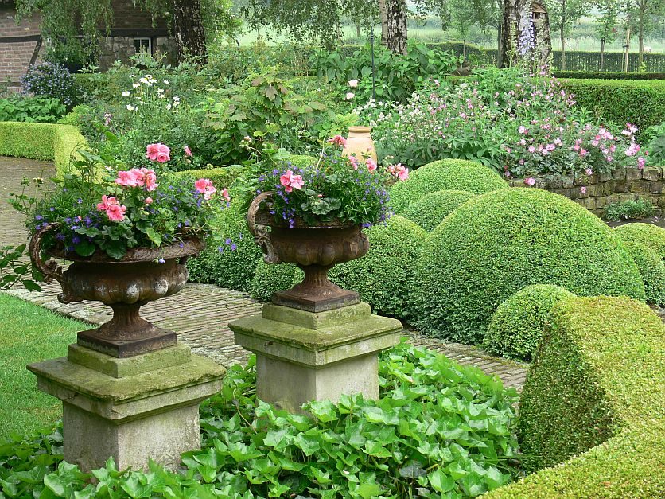
Notes:
De Carishof

Slide 47
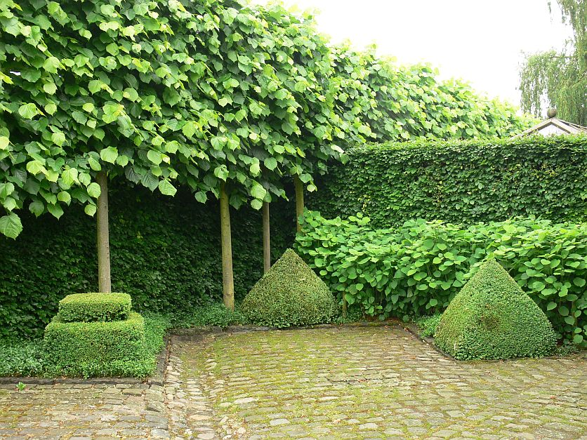
Notes:
De Carishof

Slide 48
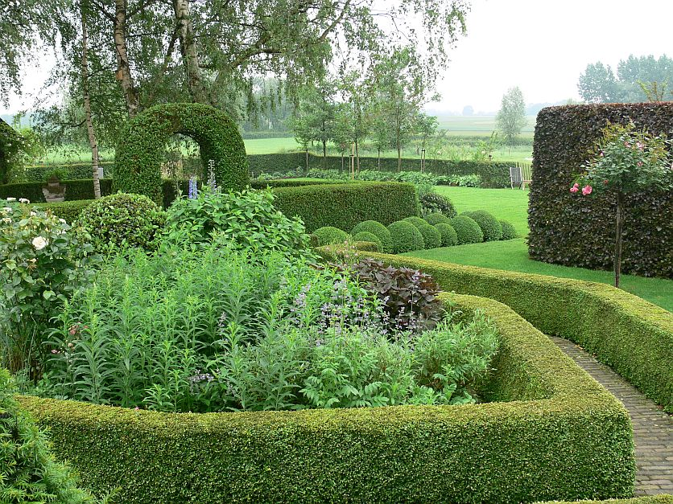
Notes:
De Carishof

Slide 49
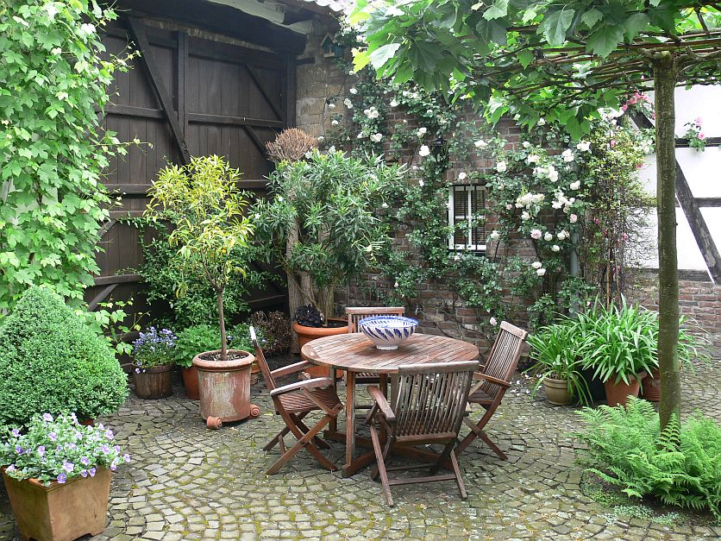
Notes:
De Carishof

Slide 50
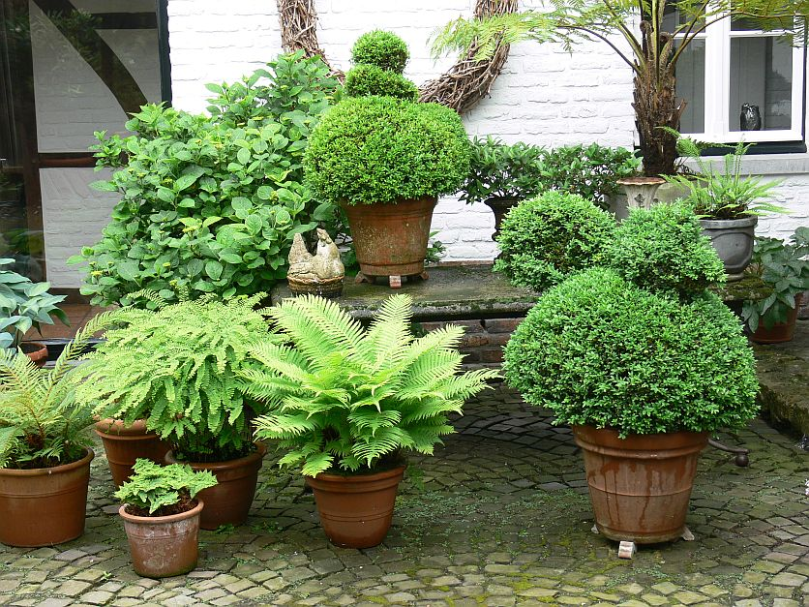
Notes:
De Carishof

Slide 51
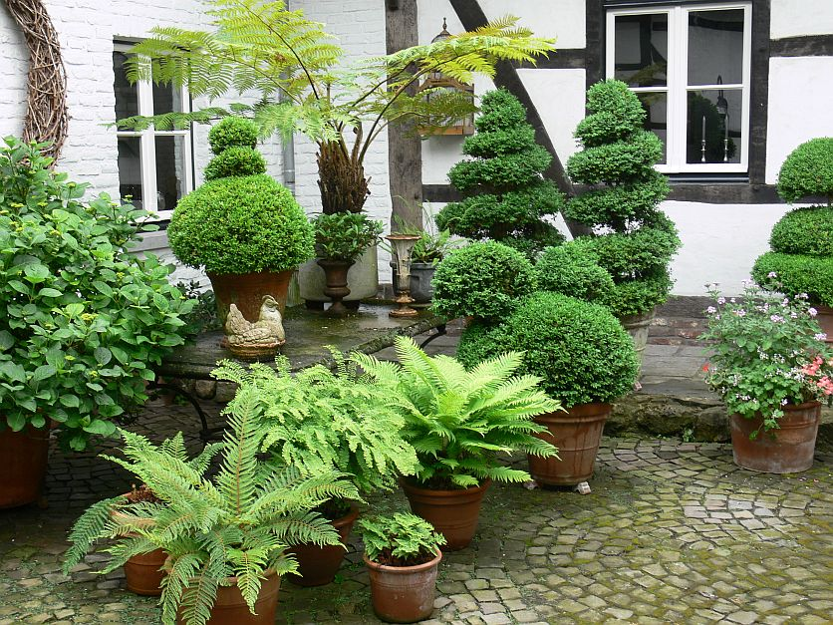
Notes:
De Carishof

Slide 52
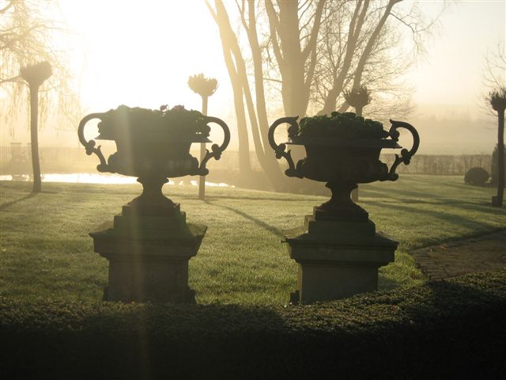
Notes:
De Carishof

Slide 53
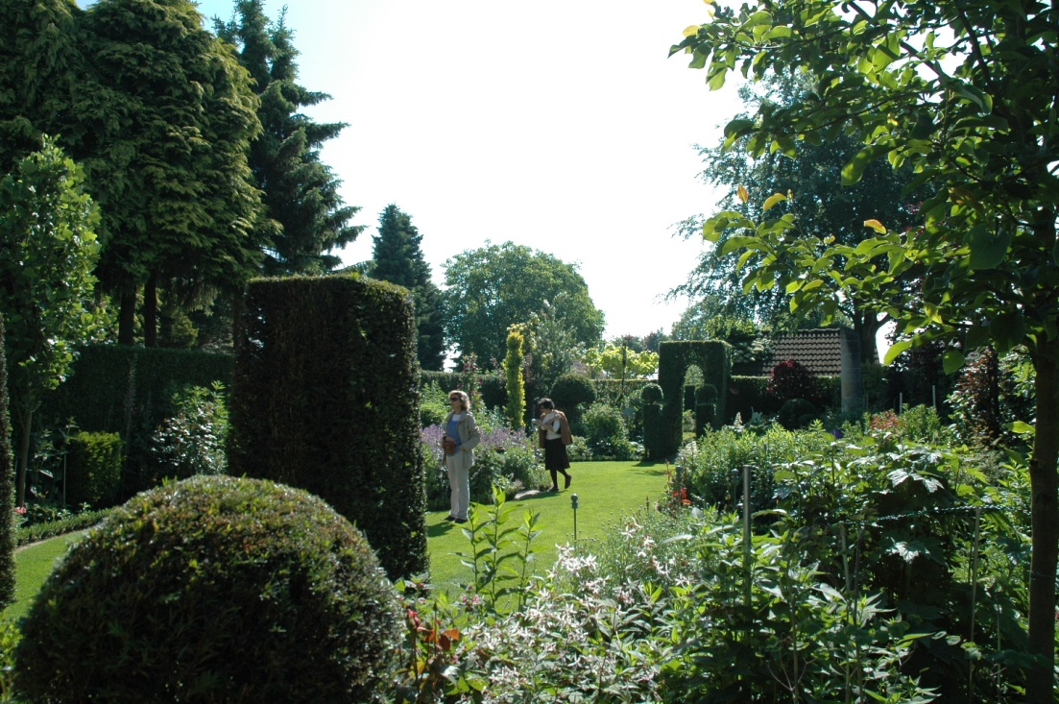
Notes:
De Carishof

Slide 54
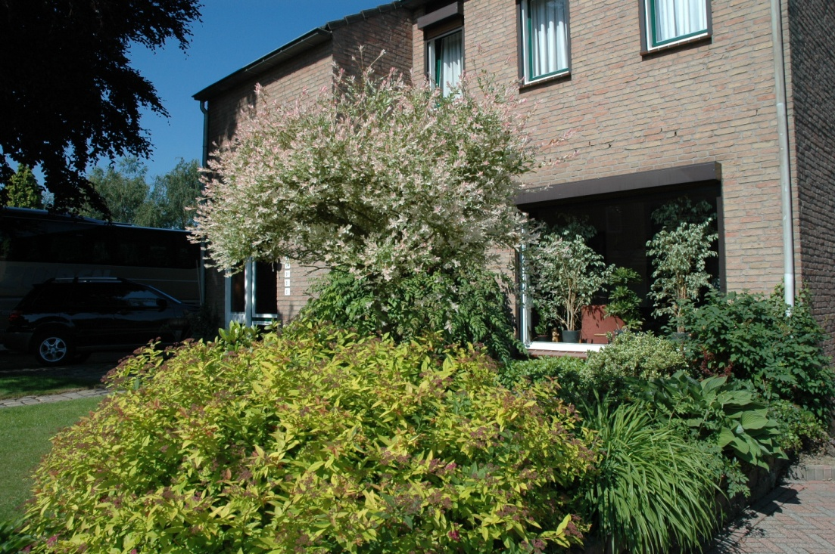
Notes:
De Carishof

Slide 55
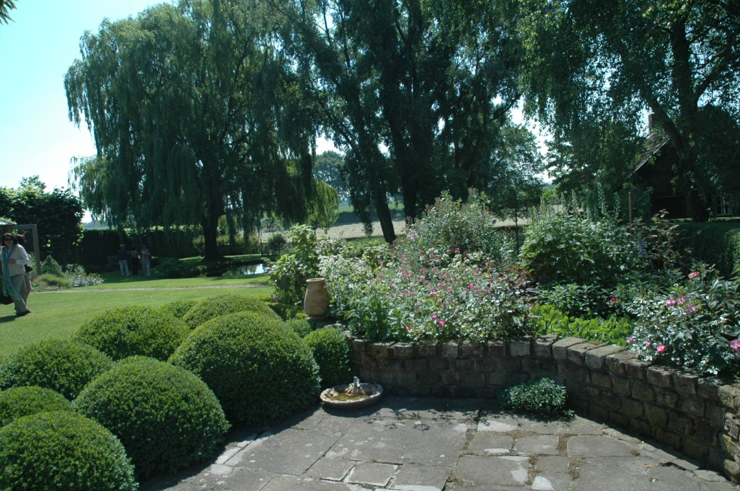
Notes:
De Carishof

Slide 56
Notes:
De Carishof

Slide 57
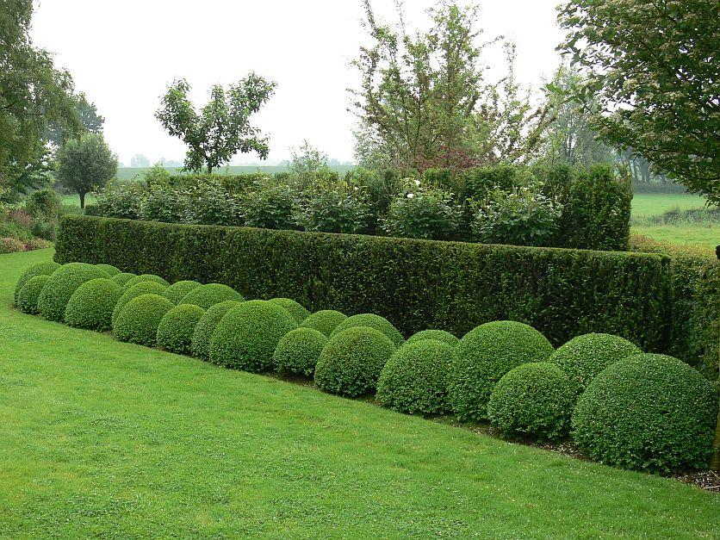
Notes:
De Carishof

Slide 58
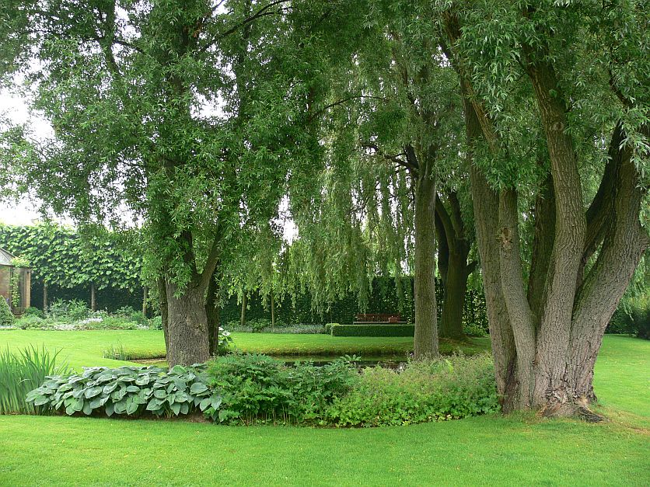
Notes:
De Carishof

Slide 59
Notes:
De Carishof

Slide 60
Notes:
De Carishof

Slide 61
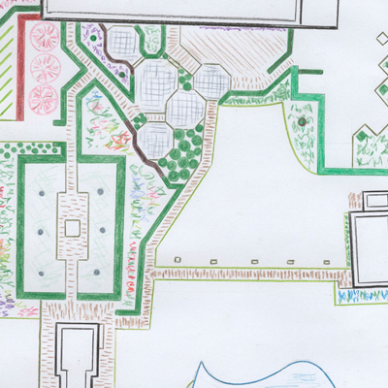
Notes:
De Carishof

Slide 62
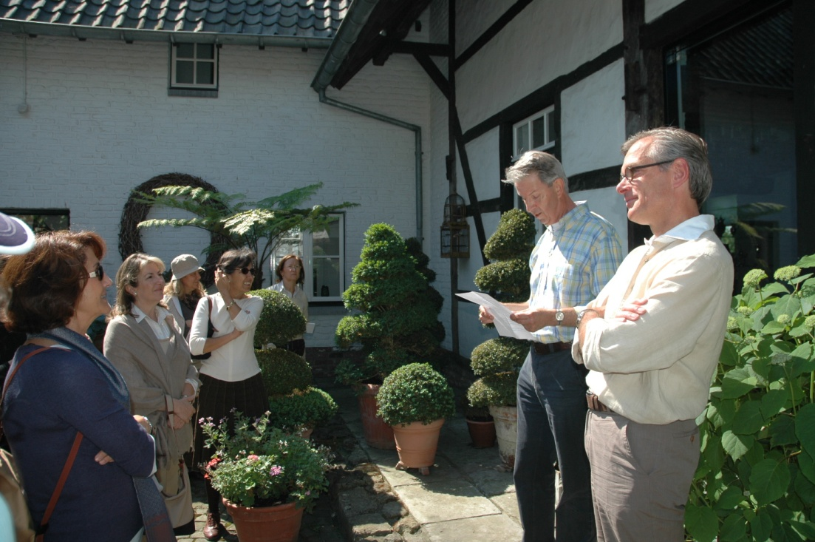
Notes:
De Carishof

Slide 63

Notes:
De Carishof

Slide 64

Notes:
De Carishof

Slide 65

Notes:
De Carishof

Slide 66

Notes:
De Carishof

Slide 67
De Dijkaerd
En 1995 anuncios Broma Vos trasladó a una antigua casa de labranza con 3 / 4 acres de tierra.
Comenzaron a desarrollarse allí jardín en el mismo año.
Después de algunos años varias salas de jardín se han creado
como un jardín barroco y un jardín blanco frente a la casa.
Hoy en día existe una pérgola cubierta de glicinas azules con una longitud de 15 metros y en mayo es un centro de atención.
También se ha creado un estanque y algunos más en los que hay un gran césped con bordes de color rosa.

Slide 68
Mientras tanto, se añadió un jardín de vegetales .
En el año 2004 el jardín fue ampliado con 1 / 2 acres de tierra.
Ahora podemos ver un gran estanque y una bordura con plantas perennes que pueden sobrevivir en las circunstancias de secano.
La conexión entre el viejo y el nuevo jardín se convirtió en un jardín de rosas.
Desde la casa hay una buena vista sobre la estructura del jardín.
En el año 2008 se ha creado un nuevo jardín de flores cortadas.

Slide 69

Notes:
De Dijkgaerd

Slide 70

Notes:
De Dijkgaerd

Slide 71

Notes:
De Dijkgaerd

Slide 72

Notes:
De Dijkgaerd

Slide 73

Notes:
De Dijkgaerd

Slide 74

Notes:
DeDijkgaerd

Slide 75

Notes:
De Dijkgaerd

Slide 76

Notes:
De Dijkgaerd

Slide 77

Notes:
De Dijkgaerd

Slide 78

Notes:
De Dijkgaerd

Slide 79

Notes:
De Dijkgaerd

Slide 80

Notes:
De Dijkgaerd

Slide 81

Notes:
De Dijkgaerd

Slide 82


Slide 83
De Vervorgen Tuin
Goossens Gerrit y Leny iniciaron un jardín de 2500 m2. en el año 1985.
En primer lugar crearon un jardín con un estanque.
Más tarde, un jardín de tejos, un jardín arbolado y una rocalla.
La rocalla se amplió en 2006 con una cascada y una cueva.
En 1996, una pradera se transformó en un jardín de rosas con más de 280 variedades de rosas diferentes.
También fueron plantadas muchas plantas perennes en el jardín.

Slide 84
El jardín es muy sorprendente.
Cada cuarto domingo de junio, se celebra un concierto en el jardín con una exposición.

Slide 85

Notes:
De Verborgen Tuin

Slide 86

Notes:
De Vegorgen Tuin

Slide 87

Notes:
De Verborgen Tuin

Slide 88

Notes:
De Vergorten Tuin

Slide 89

Notes:
De Vergorgen Tuin

Slide 90

Notes:
De Verborgen Tuin

Slide 91

Notes:
De Verborgen Tuin

Slide 92

Notes:
De Verborgen Tuin

Slide 93

Notes:
De Verborgen Tuin

Slide 94

Notes:
De Verborgen Tuin

Slide 95

Notes:
De Verborgen Tuin

Slide 96

Notes:
De Verborgen Tuin

Slide 97

Notes:
Dun Overkaent

Slide 98

Notes:
Dun Overkaent

Slide 99

Notes:
Dun Overkaent

Slide 100

Notes:
Dun Overkaent

Slide 101

Notes:
Dun Overkaent

Slide 102

Notes:
Dun Overkaent

Slide 103

Notes:
Dun Overkaent

Slide 104

Notes:
Dun Overkaent

Slide 105

Notes:
Dun Overkaent

Slide 106

Notes:
Dun Overkaent

Slide 107

Notes:
Dun Overkaent

Slide 108

Notes:
Dun Overkaent

Slide 109
Fancrever Höfke
Al ver la casa en Groenstraat nº. 10 uno no tiene idea de qué tipo de jardín podemos encontrar detrás de la casa.
Las características de este jardín son de 110 metros de largo y 12,5 de ancho, es el eje longitudinal el que da una magnífica vista a lo largo de los setos del jardín, dividido en varios compartimientos.
Este jardín romántico clásico se compone de varios lugares sorprendentes y puntos de vista con adornos de margas.

Slide 110
Los compartimientos del jardín, separados por setos, tienen su configuración propia atmósfera por la vegetación.
Al obtener diferentes vistas impresiona y da la sensación de fascinación, lo que hace que la visita a este jardín sea apropiada.
El aprovechamiento del espacio es sensacional.

Slide 111


Slide 112

Notes:
Fancrever Hofke

Slide 113

Notes:
Francrever Hofke

Slide 114

Notes:
Fancrever Hofke

Slide 115

Notes:
Fancrever Hofke

Slide 116


Slide 117

Notes:
Fancrever Hofke

Slide 118

Notes:
Fancrever Hofke

Slide 119

Notes:
Fancrever Hofke

Slide 120

Notes:
Fancrever Hofke

Slide 121

Notes:
Fancrever Hofke

Slide 122

Notes:
Fancrever Hofke

Slide 123

Notes:
Fancrever Hofke

Slide 124

Notes:
Fancrever Hofke

Slide 125

Notes:
Fancrever Hofke

Slide 126

Notes:
Fancrever Hofke

Slide 127

Notes:
Fancrever Hofke

